Slide 1




Hvorfor stiger uligheden, og hvordan måler vi den?
Modul 3

Slide 2
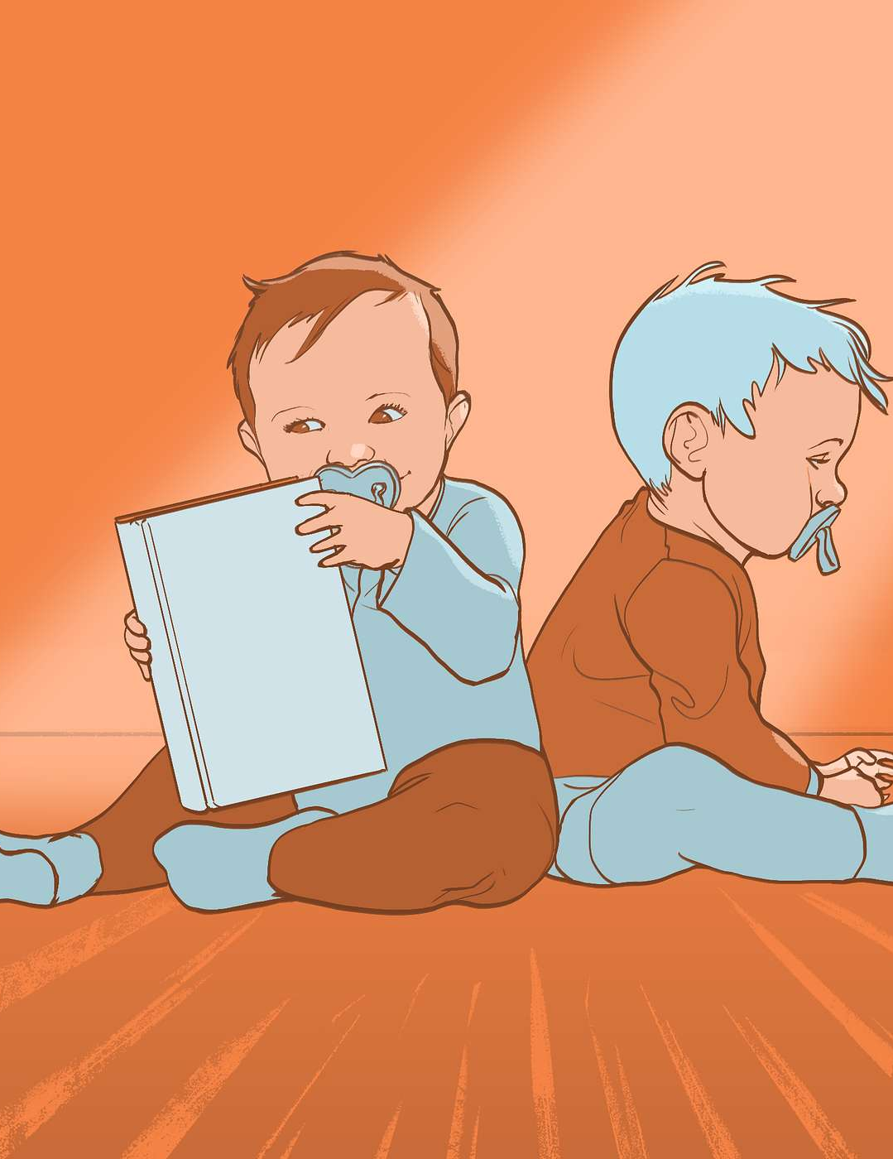
Gåtur og podcast
”Samfundsstemmer” om Ulighed og velfærd – med Nina Smith’
(25 min.)

Slide 3
Hvorfor stiger uligheden i Danmark?
Flere ældre og børn/unge i det danske samfund.
Gode økonomiske tider, hvor flere kommer i arbejde, kan også påvirke gini-koefficienten, fordi flere bliver rigere.
Stigning i de højeste indkomster.
Ændring i beskatning op gennem 2000’erne og 2010’erne i Danmark (fleste lønindkomster har fået skattelettelser).
Ændring i overførselsindkomster (lavere kontanthjælp, indførsel af integrationsydelse, som er lavere end andre ydelser, begrænsninger i førtidspension, kortere dagpengeperiode).

Slide 4
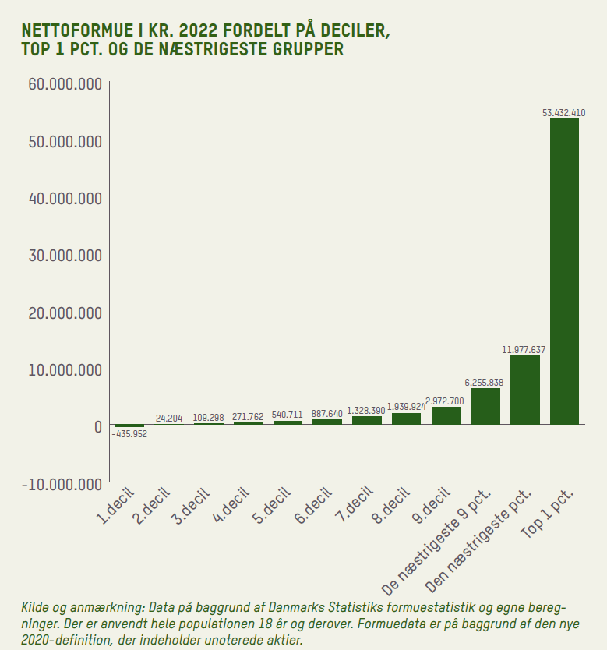
Formuerne er mere ulige fordelt end løn

Slide 5
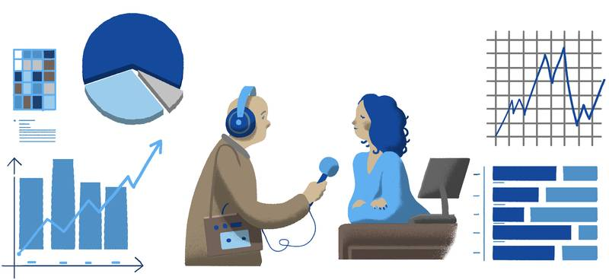
I skal nu arbejde parvis. Alle får udleveret et dokument med både kvalitativt og kvantitativt materiale om ulighed. Det statistiske materiale kan være svært, så giv jer god tid og gå i detaljer.

Slide 6
Pararbejde: Hvordan kan vi måle ulighed?
I skal besvare følgende spørgsmål om det, I er blevet givet:
Hvilke bilag er kvalitative, og hvilke er kvantitative, og hvad er forskellen?
Hvad viser bilag A om ulighed i Danmark? Brug mindst to direkte citater til at underbygge jeres påstande.
Hvad viser bilag B om ulighed i Danmark? Brug begge figurer, også hvis de viser det samme eller er modsætninger.
Hvad er styrkerne og svaghederne ved at bruge hhv. kvantitativt og kvalitativt materiale, når man vil undersøge noget i samfundsfag? Brug meget gerne eksempler fra bilagene til at vise, hvad I mener.

